Slide 1




Slide 2
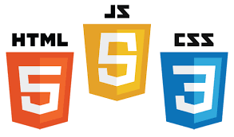
ЧТО нам нужно узнать
1
JavaScript
2
Работа с XML и JSON

Slide 3

JavaScript
Javascript это:
Интерпретируемый язык. Его интерпретатор обычно встроен в браузер.
Основное назначение – определять «динамическое» поведение страниц при загрузке (формирование страницы перед ее открытием) и при работе пользователя со страницей (UI элементы).
Текст на Javascript может быть вложен в HTML-страницу непосредственно или находиться в отдельном файле (как CSS).
Похож на языки Java и C# синтаксически, но сильно отличается от них по внутреннему содержанию.

Slide 4
JavaScript
Характеристика Javascript
Некоторые важнейшие характеристики Javascript :
Язык объектно-ориентированного программирования. Объекты в языке имеют «тип», «атрибуты» и «методы»
"John,Jane,Paul,Michael".split(",").length
Переменные не имеют заранее заданного типа, то есть в разные моменты времени могут содержать значения разных типов
var number = 25; number = (number < 0); number = "25";
Типы объектов могут быть: number, string, function, object, undefined. Оператор typeof позволяет «вычислить» тип объекта.
typeof 25 == "number" typeof null == "object"

Slide 5
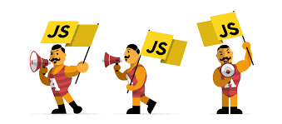
Включение Javascript в HTML-страницу
Фрагменты кода можно включать в заголовок или тело HTML-документа.
Кроме того, можно разместить код в отдельном файле, а в HTML-странице разместить ссылку на этот файл.
<html>
<head> <script type="text/javascript"> ... </script>
<script type="text/javascript" src="scripts/myscript1.js/>
<head>
<body>
<script type="text/javascript"> ... </script>
<script type="text/javascript" src="scripts/myscript2.js/>
</body>
</html>
Код, ссылки на который размещены в заголовке, просто подсоединяется к странице и может быть использован, например, для определения реакций на пользовательские события.
Код, ссылки на который размещены в теле, исполняется при загрузке страницы и может непосредственно использоваться для формирования
содержания страницы во время загрузки.

Slide 6
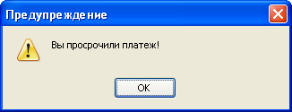
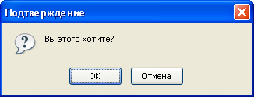
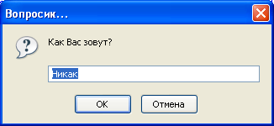
Включение Javascript в HTML-страницу
Три стандартные функции используются для генерации сообщений в popup-окнах: alert, confirm, prompt.
alert('Вы просрочили платеж!');
confirm('Вы этого хотите?');
Выдает true или false
var name = prompt('Как Вас зовут?',
'Никак', 'Вопросик...');
Выдает введенную строку или null

Slide 7
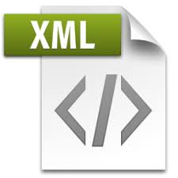
XML
XML (/ˌeks em ˈel/ англ. eXtensible Markup Language — расширяемый язык разметки). Рекомендован Консорциумом Всемирной паутины (W3C). Спецификация XML описывает XML-документы и частично описывает поведение XML-процессоров (программ, читающих XML-документы и обеспечивающих доступ к их содержимому). XML разрабатывался как язык с простым формальным синтаксисом, удобный для создания и обработки документов программам и одновременно удобный для чтения и создания документов человеком, с подчёркиванием нацеленности на использование в Интернете.

Slide 8

JSON
JSON (англ. JavaScript Object Notation, обычно произносится как /ˈdʒeɪsən/[1]) — текстовый формат обмена данными, основанный на JavaScript. Как и многие другие текстовые форматы, JSON легко читается людьми. Формат JSON был разработан Дугласом Крокфордом[2].
Несмотря на происхождение от JavaScript (точнее, от подмножества языка стандарта ECMA-262 1999 года), формат считается независимым от языка и может использоваться практически с любым языком программирования. Для многих языков существует готовый код для создания и обработки данных в формате JSON.

Slide 9

JSON
Синтаксис: JSON
очень краткий и емкий формат
> {}, []
> свойства в кавычках
Синтаксис: JSON
{
“status” : “success”
“result” : [
12, 22,
{ “id”: 45, “name”: “Alex” }
]
}

Slide 10

ДЗ
Найти и вставить js на ваш сайт html и wp версию сайта.( скрин сайта и кода выложить)
Создать XML и JSON текстовые файлики канцелярских продуктов со стоимостью. (Скрин выложить).

